Slide 1
Der ideale Immobilienmakler: Wunsch & Wirklichkeit
Eine quantitative Studie
24. August 2020

Slide 2
Untersuchungsdesign
AUFGABENSTELLUNG | Ziel dieser Untersuchung war, die Pläne der ÖsterreicherInnen im Bereich Wohnen und Immobilien zu erheben sowie die Inanspruchnahme von Maklern und damit verbundene Erwartungen auszuloten
METHODE | Computer Assisted Web Interview (CAWI) im Gallup-eigenen Onlinepanel “Gallupforum”
ZIELGRUPPE/ STICHPROBE | Repräsentativ für die (internetaffine) österreichische Bevölkerung im Alter von 20 bis 65 Jahren, n=1000
UNTERSUCHUNGS- ZEITRAUM | April 2020
Hinweis: In der Präsentation wird die gendergerechte Schreibweise nicht berücksichtigt, um den Lesefluss nicht zu beeinträchtigen. Dies stellt jedoch keine Bewertung des anderen Geschlechts dar.

Slide 3
Struktur der Befragten
 | Basis | In Prozent |  | FAMILIENSTAND
Total | 1000 | 100 |  | Ledig | 379 | 38
GESCHLECHT |  |  |  | In Partnerschaft lebend | 512 | 51
Männlich | 500 | 50 |  | Verwitwet/geschieden | 109 | 11
Weiblich | 500 | 50 |  | HAUSHALTSGRÖSSE
ALTER |  |  |  | 1 Person | 171 | 17
20 - 30 Jahre | 227 | 23 |  | 2 Personen | 279 | 28
31 - 40 Jahre | 211 | 21 |  | 3 Personen | 231 | 23
41 - 50 Jahre | 235 | 24 |  | 4 Personen und mehr | 319 | 32
51 - 65 Jahre | 327 | 33 |  | KINDER BIS 14 JAHRE IM HH
BUNDESLAND |  |  |  | Ja | 274 | 27
Wien | 220 | 22 |  | Nein | 726 | 73
NÖ, Bgld | 218 | 22 |  | WOHNSITUATION
Stmk, Ktn | 204 | 20 |  | Eigentum: | 551 | 55
OÖ, Sbg | 228 | 23 |  | - Haus | 418 | 42
Trl, Vbg | 130 | 13 |  | - Wohnung | 133 | 13
ORTSGRÖSSE |  |  |  | Miete: | 423 | 42
Bis 5.000 EW | 394 | 39 |  | - Genossenschaft/Gemeindewohnung | 237 | 24
Bis 50.000 EW | 263 | 26 |  | - Privat | 186 | 19
Über 50.000 EW | 123 | 12 |  | GRÖSSE DER IMMOBILIE
BERUF |  |  |  | Bis 60 m2 | 170 | 17
Sst, Frb, LA | 83 | 8 |  | 61 - 90 m2 | 284 | 28
Beam, Ang | 424 | 42 |  | 91 - 120 m2 | 188 | 19
Arbeiter | 181 | 18 |  | Über 120 m2 | 306 | 31
Sch, Stud | 51 | 5 |  | ZUFRIEDENHEIT WÄHREND DER CORONA-KRISE MIT IMMOBILIENGRÖSSE
Nicht berufstätig | 160 | 16 |  | Genauso zufrieden/zufriedener | 882 | 88
Pensionist | 101 | 10 |  | Weniger zufrieden/genauso unzufrieden | 118 | 12
SCHULBILDUNG |  |  |  | HOME-OFFICE
Pflicht | 142 | 14 |  | Ja | 312 | 31
Beruf, Fach | 491 | 49 |  | Nein | 376 | 38
Mat, Uni | 367 | 37 |  | WOHNZUFRIEDENHEIT
EINKOMMEN |  |  |  | Sehr zufrieden (Note 1) | 490 | 49
Bis 1.500 Euro | 147 | 15 |  | Zufrieden (Note 2) | 325 | 33
Bis 2.500 Euro | 243 | 24 |  | (Gar) nicht zufrieden (Note 3-5) | 185 | 19
Bis 3.000 Euro | 122 | 12
Über 3.000 Euro | 330 | 33

Slide 4
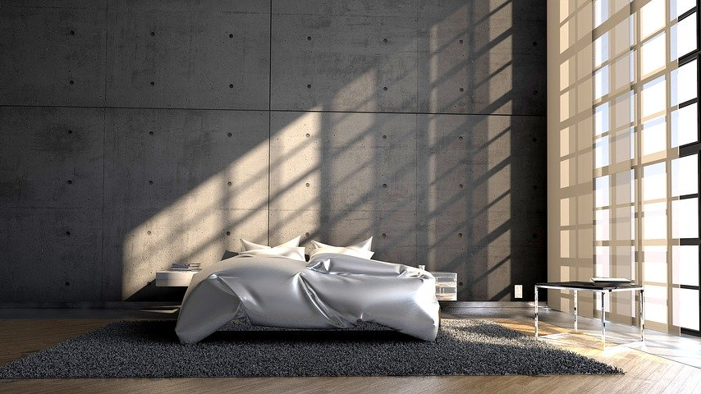
Wohnzufriedenheit
Die Wohnzufriedenheit in Österreich ist sehr hoch: Nur 18% vergeben dafür weniger bis nicht zufriedenstellende Werte, häufiger junge Menschen bis 30 Jahre. Je älter desto größer auch die Zufriedenheit.
Die Zufriedenheit ist in ländlichen Gemeinden größer als im städtischen Gebiet.
Eigentümer weisen eine deutlich höhere Zufriedenheit auf als Mieter.

Slide 5
Zufriedenheit mit der Wohnsituation
Jede/r zweite Befragte bewertet seine/ihre Wohnzufriedenheit mit der Note 1.
Gemeinsam mit weiteren 32% (Note 2) ergibt sich eine zufriedenstellende Bewertung der Wohnsituation.
Mit dem Alter nimmt die Zufriedenheit leicht, aber stetig zu.
%-Werte, n=1000
16. Wie zufrieden sind Sie mit Ihrer aktuellen Wohnsituation?

Slide 6
Zufriedenheit mit der Wohnsituation
Wer auf dem Land lebt, bewertet seine Zufriedenheit deutlich besser als Städter.
Eigentümer sind zufriedener als Mieter oder Bewohner von Gemeinde- bzw. Genossenschaftswohnungen
%-Werte, n=1000
16. Wie zufrieden sind Sie mit Ihrer aktuellen Wohnsituation?

Slide 7
Corona-Krise macht ländliche Lagen attraktiver
Drei Viertel der Befragten haben das Gefühl, dass es sich während Corona besser am Land lebt.
Die Wiener waren jedoch nur zu 55% dieser Ansicht.
Je kleiner der Wohnort, desto größer die Überzeugung der Vorteile des Landes
%-Werte, n=1000
11. Haben Sie während der Corona-Krise das Gefühl (gehabt), es ist besser, in einem ländlichen Gebiet zu wohnen?

Slide 8
Landleben ist für einige Städter eine Option
In der Gruppe der Städter, die das Landleben in der Krise vorteilhafter finden, haben zwar nur 9% bereits konkrete Pläne zu übersiedeln geschmiedet (2% der Bevölkerung), jedoch geht der Gedanke weiteren 33% durch den Kopf.
%-Werte, Basis: n=237, wohnen in der Stadt und halten das Land in der Krise für vorteilhafter
8
12. Haben Sie Pläne gefasst, mittel- bis langfristig aufs Land zu übersiedeln?

Slide 9

Geplante Übersiedlung
Eine Übersiedlung ist von jedem/r vierten Befragten für die nächsten Jahre geplant; je jünger die Befragten, desto häufiger bestehen diesbezügliche Pläne.
Frauen planen häufiger Übersiedlungen als Männer.
In ländlichen Regionen sind Übersiedlungswünsche – entsprechend der höheren Wohnzufriedenheit – schwächer ausgeprägt als in städtischen Gebieten.
Besonders starke Wünsche nach Tapetenwechsel haben Mieter in privaten Rechtsverhältnissen.
Erwartungsgemäß ist natürlich niedrige Wohnzufriedenheit eine starke Triebfeder.

Slide 10
Geplante Übersiedlung
Jede/r Vierte möchte gerne in den nächsten 2 Jahren übersiedeln.
Dieser Wunsch ist bei bis 30-jährigen Befragten sehr stark ausgeprägt (48%) und nimmt mit dem Alter immer mehr ab; bei über 50-Jährigen wollen dies nur mehr 14%.
%-Werte, n=1000
17. Haben Sie vor in nächster Zeit – mit einem Zeithorizont von maximal 1-2 Jahren, zu übersiedeln?

Slide 11
Geplante Übersiedlung
Analog zur Wohnzufriedenheit planen Bewohner des ländlichen Raums deutlich seltener eine Übersiedlung als Städter
Eigentümer wollen deutlich weniger häufig übersiedeln als Mieter, vor allem jene in privaten Mietverhältnissen.
Der stärkste Antriebsfaktor ist erwartungsgemäß die aktuelle Wohnzufriedenheit.
%-Werte, n=1000
17. Haben Sie vor in nächster Zeit – mit einem Zeithorizont von maximal 1-2 Jahren, zu übersiedeln?

Slide 12
Motive für eine geplante Übersiedlung
Die zu geringe Größe der aktuellen Immobilie ist der stärkste Motivator für eine Übersiedlung (36%), wichtige Gründe sind auch die Kosten der Immobilie und berufliche Gründe.
Schließlich ist für kleinere Gruppen auch Scheidung / Trennung bzw. Alleinwohnen ein Motiv, ebenso die Schaffung von Eigentum, Hausbau.
%-Werte, Basis: n=254, wollen übersiedeln
18. Aus welchem Grund planen Sie eine Übersiedlung?

Slide 13
Geplanter Verkauf/Vermietung
10% der 20- bis 65-jährigen Befragten wollen in den nächsten Jahren eine Immobilie verkaufen oder vermieten.
Das Motiv dafür ist zumeist die Vermietung einer Anlageimmobilie, gefolgt von Geldbedarf und zu geringer Größe.

Slide 14
Geplante/r Verkauf bzw. Vermietung einer Immobilie
10% der 20- bis 65-jährigen Befragten wollen in den nächsten Jahren eine Immobilie verkaufen oder vermieten.
Hierbei zeigen sich wenige bis keine Unterschiede nach Geschlecht und Alter.
%-Werte, Basis: total, n=1000
22. Planen Sie in nächster Zeit – in den nächsten 1-2 Jahren – den Verkauf oder die Vermietung einer Immobilie?

Slide 15
Art des Objekts bei Verkauf / Vermietung einer Immobilie
Entsprechend dem höheren Anteil bei Besitzern von Eigentumswohnungen ist auch die Angabe „Wohnung“ klar vor „Einfamilienhaus“ voran.
Grundstücke und Gewerbeimmobilien spielen auch hier kaum eine Rolle.
%-Werte, Basis: n=97, wollen verkaufen/vermieten
21. Worum handelt es sich dabei?

Slide 16
Motive für Verkauf / Vermietung einer Immobilie
Das Motiv hinter Verkauf / Vermietung ist zumeist die Vermietung einer Anlageimmobilie, gefolgt von Geldbedarf und zu geringer Größe.
Eine gewisse Rolle spielt auch, dass die Immobilie geerbt wurde und nicht genutzt wird.
%-Werte, Basis: n=97, wollen verkaufen/vermieten
24. Aus welchen Gründen planen Sie den Verkauf oder die Vermietung?

Slide 17
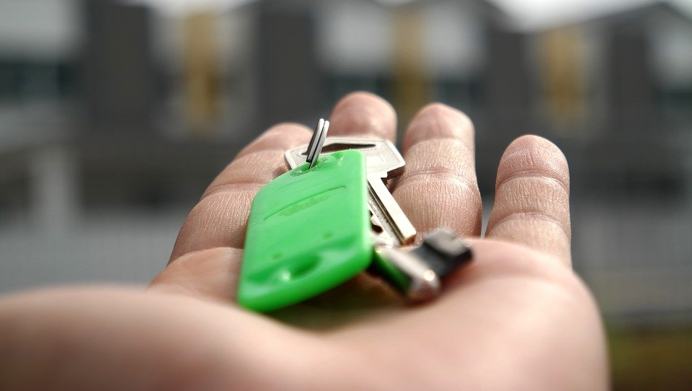
Immobilienmakler: Inanspruchnahme & Anforderungsprofil
40% der Befragten geben an, bereits einmal einen Immobilienmakler in Anspruch genommen haben.
Deutlich häufiger wurden Makler für Suche als für Verkauf / Vermietung eingesetzt (78% Suche, 33% Verkauf / Vermietung).
In der Bevölkerung bestehen klarere Vorstellungen über Maklerleistungen bei Immobiliensuche als bei Verkauf oder Vermietung.

Slide 18
Mit Maklerhilfe wird zumeist gesucht
40% der Befragten gaben an schon einmal mit einem Immobilienmakler gearbeitet zu haben
78% haben mit Maklerhilfe ein Objekt gesucht, 33% verkauft bzw. vermietet.
%-Werte, Basis: n=399, haben Immobilienmakler in Anspruch genommen
26. Haben Sie dabei eine Immobilie verkauft/vermietet oder gesucht?

Slide 19
Erwartungen an den idealen Makler
Umfrageergebnisse aus 2019, Gallup Online-Panel
%-Werte, n=1000
3. Was erwarten Sie sich von einem Makler auf jeden Fall?

Slide 20
Anforderungsprofil bei Immobiliensuche 1
Auffallend ist, dass bei Immobiliensuche ein breiterer Konsens zwischen der gesamten Stichprobe und jenen besteht, die einen Makler bei der Suche in Anspruch genommen haben.
%-Werte, Basis: total, n=1000 und n=308, haben Makler bei Immobiliensuche in Anspruch genommen
28. Welche Leistungen eines Immobilienmaklers sind aus Ihrer Sicht besonders wichtig? Der Makler sollte…

Slide 21
Anforderungsprofil bei Immobiliensuche 2
Auffallend ist, dass bei Immobiliensuche ein breiterer Konsens zwischen der gesamten Stichprobe und jenen besteht, die einen Makler bei der Suche in Anspruch genommen haben.
%-Werte, Basis: total, n=1000 und n=308, haben Makler bei Immobiliensuche in Anspruch genommen
28. Welche Leistungen eines Immobilienmaklers sind aus Ihrer Sicht besonders wichtig? Der Makler sollte…

Slide 22
Anforderungsprofil bei Verkauf/Vermietung 1
Personen, die einen Makler für Verkauf und Vermietung in Anspruch genommen haben, zeigen deutlich höhere Werte beim Anforderungsprofil.
%-Werte, Basis: total, n=1000 und n=129, haben Makler bei Verkauf/Vermietung in Anspruch genommen
27. Welche Leistungen eines Immobilienmaklers sind aus Ihrer Sicht besonders wichtig? Der Makler sollte…

Slide 23
Anforderungsprofil bei Verkauf/Vermietung 2
Personen, die einen Makler für Verkauf und Vermietung in Anspruch genommen haben, zeigen deutlich höhere Werte beim Anforderungsprofil.
%-Werte, Basis: total, n=1000 und n=129, haben Makler bei Verkauf/Vermietung in Anspruch genommen
27. Welche Leistungen eines Immobilienmaklers sind aus Ihrer Sicht besonders wichtig? Der Makler sollte…

Slide 24
Der ideale Makler: Abgebende vs. Suchende
Suchende legen mehr Wert auf Beratung, 360 Grad Rundgang, Unterstützung beim Vertrag, Übergabe der Immobilie und Objektpräsentation
Anbieter legen mehr Gewicht auf die rechtlichen Rahmen-bedingungen, Fotos vom Objekt, schrift-liche Objektpräsen-tation, Selektion der Interessenten und Bonitätsprüfung.
Für Suchende wichtiger
Für beide wichtig
%-Werte, Basis: haben Makler bei Immobiliensuche und Vermietung/Verkauf in Anspruch genommen

Slide 25
Fazit: Sicherheit & Fairness sind gefragt
Das Anforderungsprofil an Makler bei Verkauf/Vermietung ist weniger konkret als bei der Immobiliensuche.
Abgeber legen vor allem Wert auf Sicherheit & Service: Rechtsicherheit, kompetente Beratung, Bonitätsprüfung der Interessenten und konkrete Unterstützungsmaßnahmen bei Verkauf bzw. Vermietung ihres Objektes
Suchende legen vor allem Wert auf Fairness & Transparenz: Objektive Fotos & Exposés, 360° Rundgänge, Beratung Miete vs. Kauf, Unterstützung bei Kauf/Mietvertrag

Slide 26
Die Lösung des Dilemmas:
Die Raiffeisen Immobilien Leistungsgarantie
9 klar definierte Leistungspakete mit 55 Einzelleistungen
von der Objektaufnahme und Aufbereitung aller Unterlagen über Exposé & Verkaufsstrategie bis zu Besichtigungen, Kaufabschluss & After-Sales-Services
Leistungen werden bei Unterzeichnung des Vermittlungsauftrages schriftlich vereinbart – für Kunden & Makler jederzeit überprüfbar
Geplant: elektronisches Abgeber-Informationssysstem in Echtzeit, mittels Login auf www.raiffeisen-immobilien.at
Fairness & Transparenz !

Slide 27
Der ideale Immobilienmakler: Wunsch & Wirklichkeit
Eine quantitative Studie
24. August 2020

Slide 28
Backup

Slide 29
Corona und der Immobilienmarkt
Wohnimmobilien:
  Nachfrage nach einer „Delle“ während des Shutdown ungebrochen gut: +30% Anfragen im 1. HJ bei Raiffeisen Immobilien
  Vorerst keine großen Auswirkungen auf Immobilienpreise im Kaufsegment
  Trend zu Freiflächen und Wohnen im Grünen, mehr Platz für Homeoffice
Investmentimmobilien:
  Gute Nachfrage
  Auch Zinshäuser, Grundstücke, Land & Forstwirtschaften sind gefragt
Gewerbeimmobilien leiden unter der rückläufigen Nachfrage, Ausnahme: Logistik
Büros: langfristig rückläufiger Flächenbedarf wg. Homeoffice

Slide 30
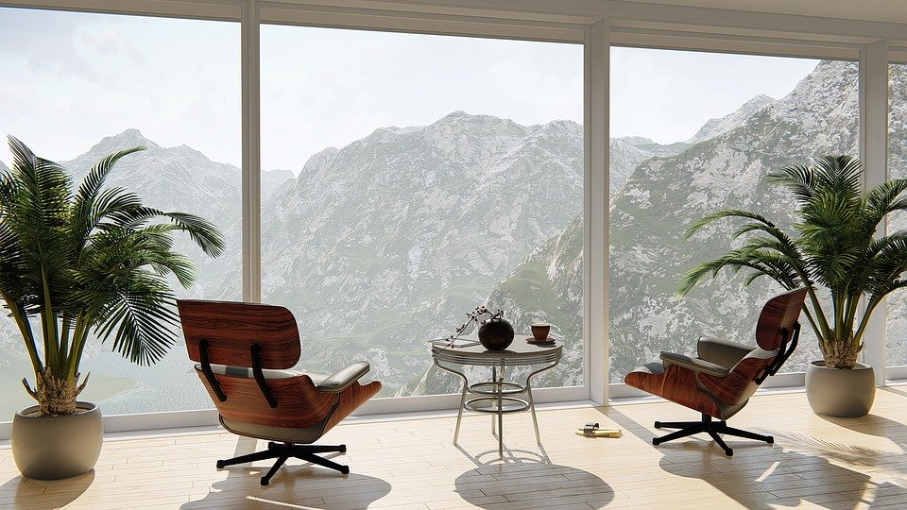
Wohnungsgröße & Corona
Während der Corona-Krise zeigt sich die Mehrheit der Bevölkerung mit der Größe ihres Wohnraumes zufrieden, 8% sind unzufriedener geworden.
Die Zufriedenheit hängt erwartungsgemäß eng von der Anzahl der zur für Verfügung stehenden Quadratmeter ab: Hat man nur bis zu 60m2 Wohnfläche, beträgt die Unzufriedenheit 20%, bei 61-90 m2 immerhin noch 12%.
Hier entsteht also die Motivlage für ein zukünftiges Wohnen auf größerer Fläche – natürlich sofern Leistbarkeit gegeben ist.

Slide 31
Zufriedenheit mit der Wohnungsgröße in der Corona Krise
Die Österreicher sind mit der Größe ihres Wohnraumes in der Corona-Krise mehrheitlich zufrieden, 12% zeigen sich sogar zufriedener als vor der Corona-Krise.
Nur 8% der Befragten sind weniger zufrieden als vorher. Nach Geschlecht zeigt sich dabei kein Unterschied.
%-Werte, n=1000
3. Wie zufrieden waren/sind Sie während der Corona-Krise mit der Größe Ihrer Immobilie?

Slide 32
Zufriedenheit mit der Wohnungsgröße in der Corona Krise
Die Zufriedenheit verläuft linear zur Wohnungsgröße, je größer, desto zufriedener.
20% der Personen, die einen Wohnraum von weniger als 60 m2 bewohnen, sind unzufriedener als vor der Krise.
%-Werte, n=1000
3. Wie zufrieden waren/sind Sie während der Corona-Krise mit der Größe Ihrer Immobilie?

Slide 33
Ein Drittel der Unzufriedenen wünscht sich eine neue Immobilie
Die Unzufriedenen klagten über zu wenig Platz und gaben an, dass „ihnen die Decke auf den Kopf fällt“.
%-Werte, Basis: n=85, sind mit der Größe Ihrer Immobilie unzufrieden
4. Wie sehr treffen die folgenden Aussagen auf Sie persönlich zu?

